Slide 1
PRESENTATION
Project
- Sweet Reaper (가제)
2016.06.24 DGA. Team - Dev

Slide 2
Project Sweet Reaper - Synopsis
강렬한 액션을 보여줄 수 있는 캐릭터 RPG 게임을 구성합니다.
캐릭터를 쿼터뷰 시점으로 바라보며 마우스 위치 지정에 따라 캐릭터를 움직이고 게임을 플레이 합니다.
캐릭터는 주둔지를 기점으로 활동하며 퀘스트나 개인의 필요에 따라 인스턴스 던전을 탐험하여 성장합니다.
Team - Dev

Slide 3
Project Sweet Reaper – Standard flow
튜토리얼
채집 / 제작 시스템
주둔지
퀘스트 수락 / 완료
시스템
주둔지 / 던전 간 이동은
Scene의 전환으로 구현
인스턴스 던전 입장
인스턴스
던전
Team - Dev

Slide 4

Project Sweet Reaper – Character Move
Click !
클릭한 곳으로 움직인다!
드래그 하는 경우 해당 위치로 계속 이동!
Team - Dev

Slide 5





Project Sweet Reaper – Character Skill Chain
입력시간 중 추가 시전!
추가 시전! – 추가 타격
추가 시전! – 스킬 변화
뱡향으로 스킬 시전!
추가 시전! – 스킬 증폭
입력으로 시전!
A
S
D
F
Ctrl
키보드 입력에 따라 캐릭터가 바라보고 있는 방향으로 스킬을 시전합니다.
이때 캐릭터 위에 추가 스킬 입력 시간이 주어지게 되고
이 시간 내에 연계되는 스킬을 사용하는 경우 스킬 체인이 발동하며
스킬의 데미지가 증가하거나 스킬이 기존과는 다른 모션을 가지며 발동됩니다.
Team - Dev

Slide 6
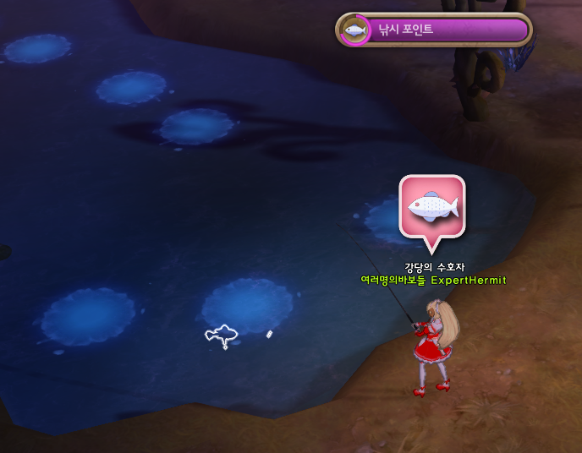
Project Sweet Reaper - Crafting
○ 주둔지에 낚시가 가능한 호수가 있고
생성된 스폿을 클릭하여 자동으로 낚시를 시작함
○ 낚시가 성공하면 스폿이 사라지고 물고기 아이템이 필드에 등장함
Team - Dev

Slide 7
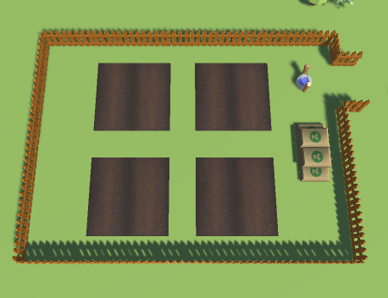
Project Sweet Reaper - Crafting
○ 주둔지에 작물을 재배 가능한 농장이 있고 일정 시간 단위로 작물이 자라남
(종류는 랜덤)
○ 낚시와 마찬가지 방법으로 이미 자란 작물을 클릭하면 수확을 시도하며 성공하면 작물은 사라지고 작물 아이템이 바닥으로 드랍됨
Team - Dev

Slide 8
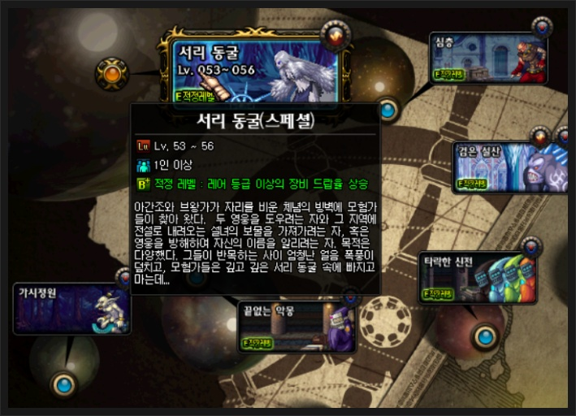
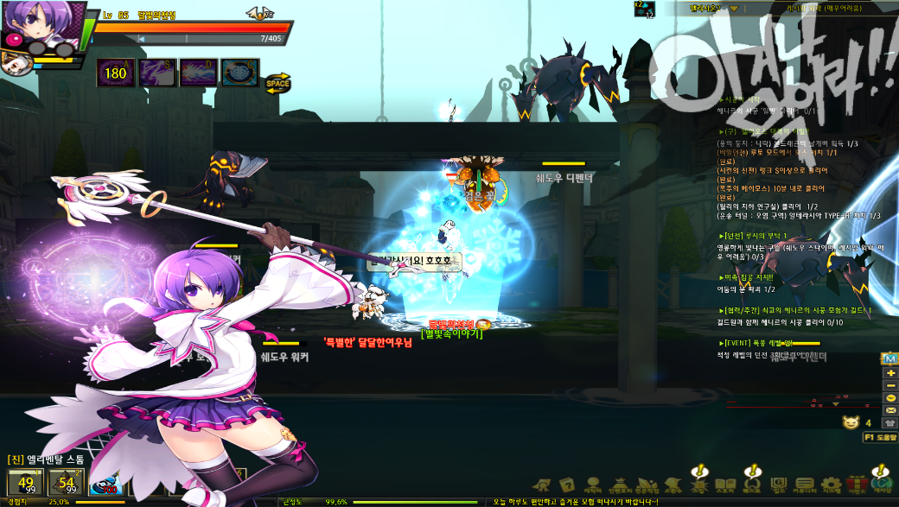
Project Sweet Reaper – Instance Dungeon
○ 게임에서 파티나 개인이 던전에 들어갈 때마다 해당 지역의 맵을 복사 혹은 패턴에 따라 새로 생성하여 구성하는 형식의 던전
○ 이번 게임에 사용되는 던전은 인스턴스 던전으로 다른씬을 구성해서 이 씬을 불러오는 방식으로 구성할 예정
Team - Dev

Slide 9
PRESENTATION
Thank You

